Slide 1
Evaluasi Reliabilitas Prediksi Medical Vision-Language Model pada Radiology VQA Bilingual Inggris–Indonesia melalui Sinyal Intervensi Visual
MEDICAL VISION-LANGUAGE MODELS · RADIOLOGY VQA
Imam Dza Qhoir – H071241048
Notes:
saya akan mempresentasikan proposal penelitian tentang evaluasi reliabilitas Medical Vision-Language Model pada pertanyaan radiologi dalam Bahasa Inggris dan Bahasa Indonesia. Secara sederhana, saya ingin mengetahui apakah perubahan bahasa memengaruhi jawaban model dan apakah informasi visual dapat membantu kita mengenali jawaban yang berisiko salah. Penelitian ini masih dalam tahap proposal.

Slide 2
Medical VLM dan Medical VQA
VLM menjawab pertanyaan klinis dengan membaca gambar dan pertanyaan secara bersamaan.
Citra radiologi
Pertanyaan
Medical VLM
Jawaban
Praktik umum
Pertanyaan penelitian
Medical VQA sebagian besar dievaluasi dalam bahasa Inggris.
Bagaimana jika pertanyaan yang sama diajukan dalam Bahasa Indonesia?
(Lin et al., 2023)
Notes:
Medical VLM adalah model AI yang menerima gambar medis dan pertanyaan teks secara bersamaan untuk menghasilkan jawaban. Contohnya, model diberikan gambar X-ray dan ditanya apakah terdapat kelainan tertentu. Analogi sederhananya seperti dokter yang melihat hasil rontgen sambil membaca pertanyaan. Karena evaluasi Medical VQA banyak menggunakan Bahasa Inggris, kita perlu menguji apakah performanya tetap baik ketika pertanyaan diberikan dalam Bahasa Indonesia.

Slide 3
Masalah 1: Language Shift
Pertanyaan yang setara secara semantik dalam Bahasa Indonesia dapat mengubah performa model.
!
Bukti pendukung
≈8–25%
Degradasi lintas bahasa pada Medical VQA tidak seragam dan bergantung pada jenis kemampuan (Wang et al., 2026)
Reliabilitas pada bahasa Inggris belum tentu berlaku pada bahasa Indonesia
Selisih performa Inggris–Indonesia, tergantung metrik (IndoRad-VQA)
(Yudhistira et al., 2026; Wang et al., 2026)
Notes:
Masalah pertama adalah language shift, yaitu perubahan bahasa meskipun makna pertanyaannya tetap sama. Contohnya, pertanyaan dalam Bahasa Inggris diterjemahkan ke Bahasa Indonesia tanpa mengubah maksudnya. Penelitian sebelumnya melaporkan selisih performa sekitar 8–25%, tergantung metrik yang digunakan. Ini seperti mahasiswa yang memahami materi, tetapi nilainya turun ketika soal yang sama diberikan dalam bahasa berbeda.

Slide 4
Screening Model yang Lebih Kuat
IndoRad-VQA · HuatuoGPT-Vision-7B · 150 pasangan bilingual
76,0%
70,0%
6,0 pp
21,33%
Akurasi English
Akurasi Indonesia
Language gap
Cross-lingual flip rate
Temuan awal
Selisih performa EN–ID dan jawaban yang berubah antarbahasa masih teramati pada model kandidat ini. Hasil eksploratif; belum berlaku untuk semua model kuat.
Screening 50 pasangan pada model lain tidak dibandingkan langsung (sampel berbeda).
Notes:
Saya melakukan screening awal pada HuatuoGPT-Vision-7B menggunakan 150 pasangan bilingual. Hasilnya menunjukkan akurasi Inggris sebesar 76%, akurasi Indonesia 70%, language gap 6 poin persentase, dan cross-lingual flip rate 21,33%. Artinya, perbedaan performa dan perubahan jawaban antarbahasa masih terlihat pada model kandidat ini. Namun, hasilnya masih eksploratif, sehingga belum bisa digeneralisasi ke semua model atau dianggap sebagai hasil final penelitian.

Slide 5
Masalah 2: Inkonsistensi Jawaban
Gambar yang sama dan pertanyaan yang setara dapat menghasilkan jawaban berbeda.
Gambar radiologi yang sama
Is there a pleural effusion?
VLM
YES
Apakah terdapat efusi pleura?
VLM
NO
Ilustrasi cross-lingual flip
Bukan hasil dari Sadanandan et al.
(Konsep inkonsistensi parafrase: Sadanandan & Behzadan, 2026)
Notes:
Masalah kedua adalah inkonsistensi jawaban. Dengan gambar radiologi yang sama, model dapat menjawab YES ketika ditanya dalam Bahasa Inggris, tetapi menjawab NO ketika pertanyaan diberikan dalam Bahasa Indonesia. Perubahan jawaban ini disebut cross-lingual flip. Contoh pada slide hanya ilustrasi untuk menjelaskan konsep, bukan hasil eksperimen saya maupun hasil langsung dari penelitian yang dikutip.

Slide 6
Masalah 3: Konsistensi ≠ Visual Reliance
Konsistensi saja tidak cukup.
1
2
Konsistensi saja tidak cukup
Behavioral probe
EN dan ID sama-sama YES belum berarti model menggunakan gambar.
Perubahan jawaban saat gambar diintervensi adalah indikator perilaku, bukan bukti bahwa model memahami temuan radiologi.
(Zafar et al., 2026)
Notes:
Jawaban yang sama dalam dua bahasa belum membuktikan bahwa model benar-benar menggunakan gambar radiologi. Bisa saja model mengandalkan pola teks atau pertanyaan saja. Karena itu, gambar akan diintervensi untuk melihat apakah prediksi atau keyakinan model ikut berubah. Namun, perubahan tersebut hanya menunjukkan sensitivitas perilaku terhadap gambar, bukan bukti pasti bahwa model memahami temuan klinis yang benar.

Slide 7
Mengapa Dikaji Bersamaan
Language shift
+
Semantic inconsistency
+
Visual reliance
DUA PERTANYAAN
Apakah inkonsistensi EN–ID tetap terlihat pada model yang lebih kuat?
Apakah sinyal visual menambah informasi di atas confidence untuk mengenali jawaban salah?
Notes:
Penelitian ini menggabungkan tiga aspek, yaitu perubahan bahasa, inkonsistensi jawaban, dan ketergantungan model terhadap informasi visual. Saya ingin mengetahui apakah masalah antarbahasa masih terlihat pada model yang lebih kuat dan apakah sinyal visual dapat membantu mengenali jawaban yang salah di luar informasi confidence saja. Jadi, tujuannya bukan sekadar membuat model menjawab, tetapi juga mengevaluasi seberapa layak jawaban tersebut dipercaya.

Slide 8
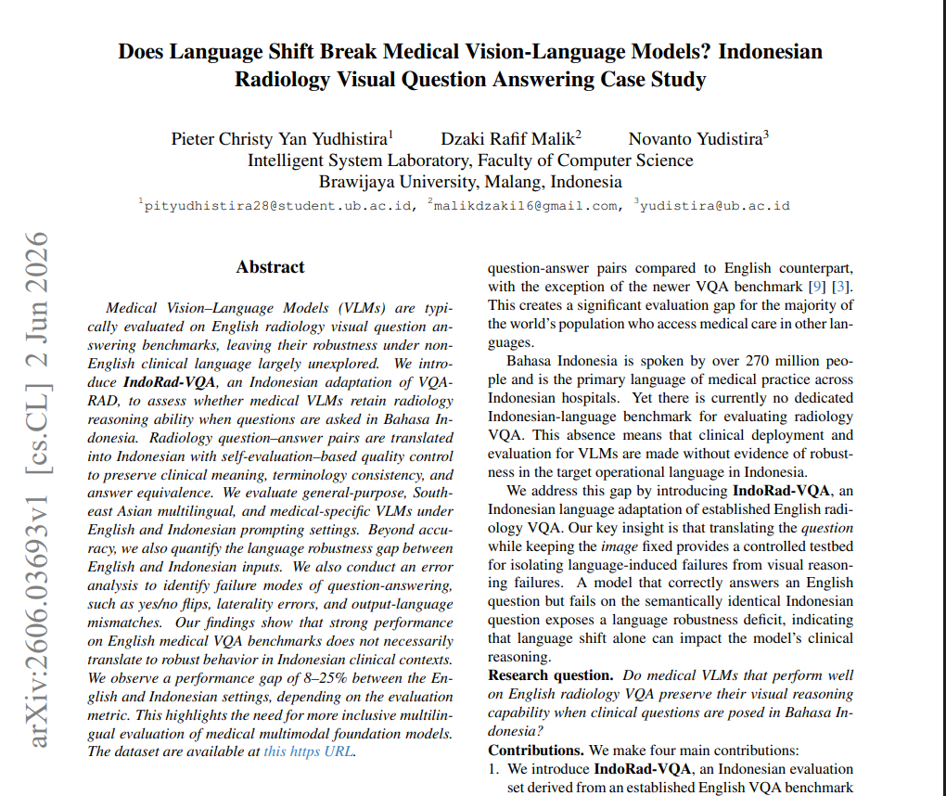
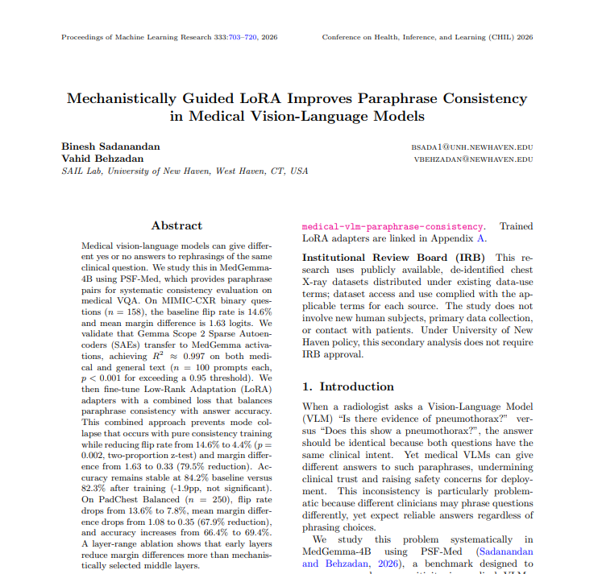
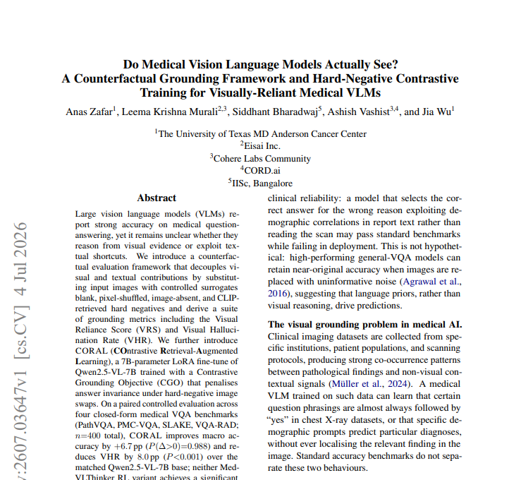
Penelitian Terdahulu
Yudhistira et al. (2026)
Sadanandan & Behzadan (2026)
Zafar et al. (2026)
LANGUAGE SHIFT
SEMANTIC CONSISTENCY
VISUAL RELIANCE
Tiga masalah yang berkaitan telah dikaji secara terpisah.
Notes:
Ada tiga penelitian utama yang menjadi dasar penelitian saya. Yudhistira dan rekan-rekan membahas language shift, Sadanandan dan Behzadan membahas konsistensi jawaban, sedangkan Zafar dan rekan-rekan membahas apakah model benar-benar menggunakan informasi visual. Ketiganya mengkaji masalah yang saling berkaitan, tetapi dari sudut pandang berbeda. Penelitian saya mencoba menghubungkan masalah perubahan bahasa dengan evaluasi manfaat sinyal visual.

Slide 9
Research Gap
Yudhistira et al. (2026)
Language Shift
Sadanandan & Behzadan (2026)
Semantic Consistency
Zafar et al. (2026)
Visual Reliance
RESEARCH GAP
Pasangan semantik EN ↔ ID + gambar radiologi yang sama
Model yang lebih kuat · confidence + sinyal visual
Apakah sinyal visual menambah informasi di atas confidence untuk mengenali jawaban salah?
Gap: nilai tambah sinyal visual di atas confidence pada pasangan EN–ID belum jelas.
Notes:
Celah penelitian yang saya angkat adalah belum jelasnya apakah sinyal visual dapat memberikan informasi tambahan di atas confidence untuk mengenali jawaban salah pada pertanyaan Inggris–Indonesia. Saya menggunakan gambar radiologi yang sama dan pasangan pertanyaan yang setara secara makna agar perbandingannya lebih terkontrol. Jadi, kebaruan yang ingin diuji terletak pada pertanyaan penelitian dan kerangka evaluasinya, bukan sekadar penggunaan metode yang sudah ada.

Slide 10
Pertanyaan Penelitian
RQ1
RQ2
RQ3
Bagaimana pergeseran bahasa Inggris–Indonesia memengaruhi akurasi dan konsistensi jawaban Medical VLM pada radiology VQA, termasuk pada model kandidat dengan kemampuan berbeda?
Apakah sinyal berbasis perubahan prediksi akibat intervensi visual meningkatkan kemampuan mengidentifikasi jawaban yang salah dibandingkan confidence saja?
Bagaimana trade-off antara risiko kesalahan dan cakupan jawaban pada confidence saja dibandingkan confidence yang dipadukan dengan sinyal visual?
Notes:
Penelitian ini memiliki tiga pertanyaan utama. Pertama, apakah perubahan bahasa memengaruhi akurasi dan konsistensi jawaban model? Kedua, apakah sinyal dari intervensi visual membantu mengidentifikasi jawaban yang salah dibandingkan confidence saja? Ketiga, apakah penambahan sinyal visual memberikan keseimbangan yang lebih baik antara risiko kesalahan dan jumlah pertanyaan yang dapat dijawab? Ketiga pertanyaan ini menjadi dasar evaluasi penelitian.

Slide 11
Hipotesis Kerja
Akan diuji secara empiris, bukan diasumsikan benar.
H1
Akurasi ID lebih rendah daripada akurasi EN pada model kandidat
H2
Flip rate EN–ID tidak nol pada model kandidat
H3
Flip rate B2 lebih rendah daripada B1
H4
Confidence + sinyal visual memberi AURC lebih rendah daripada confidence saja
H5
Sekunder, jika training valid: B2 menurunkan flip rate tanpa menurunkan visual sensitivity secara substansial
Notes:
Saya memperkirakan akurasi Bahasa Indonesia lebih rendah daripada Bahasa Inggris dan terdapat jawaban yang berubah antarbahasa. Saya juga menduga kombinasi confidence dan sinyal visual dapat menghasilkan AURC lebih rendah dibandingkan confidence saja. Hipotesis terkait pelatihan B0–B1–B2 merupakan bagian sekunder yang hanya diuji jika jalur pelatihan tersebut layak dijalankan.

Slide 12
Solusi yang Ditawarkan
Evaluasi selective prediction: confidence saja vs confidence + sinyal visual.
Pasangan EN + ID, gambar sama
Model kandidat (3B / 7B)
Jawaban + confidence + intervensi visual
Skor M1 vs M3, lalu jawab atau abstain
Konfigurasi | Skor | Peran
M1 | Confidence saja | Baseline
M3 | Confidence + sinyal visual | Usulan
Jalur lanjutan | B0–B1–B2 (QLoRA + semantic consistency) | Hanya setelah fungsi evaluasi diperbaiki
Bukan model baru: solusi adalah kerangka evaluasi yang terkontrol.
Notes:
Solusi utama penelitian ini adalah membandingkan dua konfigurasi evaluasi. M1 menggunakan confidence saja sebagai baseline, sedangkan M3 menggabungkan confidence dengan sinyal visual yang diperoleh melalui intervensi gambar. Keduanya dibandingkan untuk mengetahui apakah sinyal visual membantu menentukan kapan model sebaiknya menjawab dan kapan sebaiknya menahan diri atau abstain. Ini bukan model AI baru, melainkan kerangka evaluasi yang terkontrol. Jalur B0–B1–B2 baru dilanjutkan setelah evaluasi utama diperbaiki dan dinyatakan valid.

Slide 13
Mengapa Tidak Ada Visual Loss
Keputusan setelah audit kritis: visual behavior dievaluasi, tidak dioptimasi.
Visual-consistency loss dibatalkan
Visual sensitivity sebagai probe
Jika v adalah representasi sebelum bahasa, v_EN = v_ID sehingga loss menjadi trivial
Jika v berkondisi bahasa, EN dan ID boleh berbeda secara sah
Hidden state bukan bukti visual kausal
Perturbasi blank bersifat OOD
Sensitivitas bukan bukti grounding
Mengoptimalkannya dapat mendorong confidence matching
Notes:
Saya tidak menggunakan visual-consistency loss karena menyamakan representasi internal model belum tentu membuktikan bahwa model benar-benar menggunakan informasi gambar. Representasi juga dapat berbeda secara wajar karena pengaruh bahasa. Oleh karena itu, saya memilih mengevaluasi perilaku visual melalui intervensi gambar, bukan memaksanya menjadi seragam saat pelatihan. Intinya, visual behavior dievaluasi, bukan dioptimasi.

Slide 14
Dataset dan Integritas Data
IndoRad-VQA (adaptasi VQA-RAD): pasangan QA dalam bahasa Inggris dan Indonesia.
2.244
314
≈7,15
202
baris QA
gambar unik
QA/gambar (maks. 13)
gambar tumpang tindih (audit awal, split asli)
Konsekuensi
Split tingkat gambar
2.244 adalah baris QA, bukan gambar independen
Split asli tidak dipakai untuk evaluasi akhir
Semua baris dari satu gambar berada di satu split
Audit awal dan audit terbaru dilaporkan terpisah
(Yudhistira et al., 2026; Lab-IS/IndoRad-VQA)
Notes:
Dataset yang digunakan adalah IndoRad-VQA, dengan 2.244 baris pertanyaan-jawaban dan 314 gambar unik. Jadi, jumlah baris QA tidak sama dengan jumlah gambar independen. Audit juga menemukan 202 gambar yang tumpang tindih pada split asli. Untuk menghindari kebocoran data, evaluasi akhir akan menggunakan image-level split, sehingga semua pertanyaan dari gambar yang sama ditempatkan pada bagian data yang sama.

Slide 15
Audit Terjemahan
Validitas eksperimen language shift bergantung pada kesetaraan pasangan EN–ID.
Audit manual
Dimensi yang diaudit
100 pasangan bilingual, sampling terstratifikasi
Label 0 = tidak setara · 1 = sebagian setara · 2 = setara
Hanya label 2 dipakai pada analisis konsistensi utama
Anatomi, lateralitas (kanan/kiri), negasi
Ada/tidak ada, angka, modalitas
Ketidakpastian, terminologi, tipe pertanyaan
Triase otomatis bukan anotasi manusia
Notes:
Sebelum membandingkan pertanyaan Inggris dan Indonesia, saya perlu memastikan bahwa keduanya benar-benar memiliki makna yang sama. Karena itu, 100 pasangan bilingual akan diperiksa secara manual dan diberi label 0 untuk tidak setara, 1 untuk sebagian setara atau ambigu, dan 2 untuk setara. Analisis konsistensi utama hanya menggunakan pasangan berlabel 2. Pemeriksaan mencakup anatomi, kanan-kiri, negasi, angka, dan istilah medis agar perbedaan jawaban tidak disebabkan oleh terjemahan yang keliru.

Slide 16
Alur Eksperimen
Hanya langkah yang benar-benar akan dijalankan.
Audit dataset
Audit terjemahan
Split tingkat gambar
Screening model kandidat
Inferensi + confidence
Intervensi visual
Risk–coverage M1 vs M3
Jalur lanjutan: B0–B2
Model yang dibandingkan diuji pada manifest identik. Jalur training dijalankan hanya jika evaluasinya valid.
Notes:
Eksperimen dimulai dari audit dataset, pemeriksaan terjemahan, dan pemisahan data berdasarkan gambar. Setelah itu, model kandidat diuji untuk memperoleh jawaban dan confidence, kemudian dilakukan intervensi visual dan evaluasi risk–coverage. Semua konfigurasi harus diuji pada data yang sama agar perbandingannya adil. Jalur pelatihan B0–B1–B2 hanya dijalankan setelah evaluasi utama diperbaiki dan dinyatakan valid.

Slide 17
Sinyal Visual: Tiga Ukuran yang Dibedakan
P0: gambar asli
P1: gambar blank
P2: pixel-shuffled
Visual flip rate
Perubahan confidence
Risk–coverage
Proporsi jawaban yang berubah saat gambar diintervensi.
|confidence asli − confidence intervensi|
Risiko kesalahan terhadap cakupan jawaban.
Proxy perilaku, bukan bukti clinical grounding. Gambar blank hitam dapat menjadi input di luar distribusi; metode intervensi perlu divalidasi dan metrik final dikunci setelah pilot.
Notes:
Ada tiga kondisi gambar yang digunakan, yaitu gambar asli, gambar blank, dan gambar dengan piksel yang diacak. Saya kemudian mengamati visual flip rate, perubahan confidence, dan risk–coverage. Misalnya, jika keyakinan model turun setelah gambar diubah, hal itu menunjukkan bahwa prediksinya sensitif terhadap intervensi visual. Namun, sensitivitas tersebut hanya indikator perilaku dan belum membuktikan bahwa model memahami temuan radiologi yang benar.

Slide 18
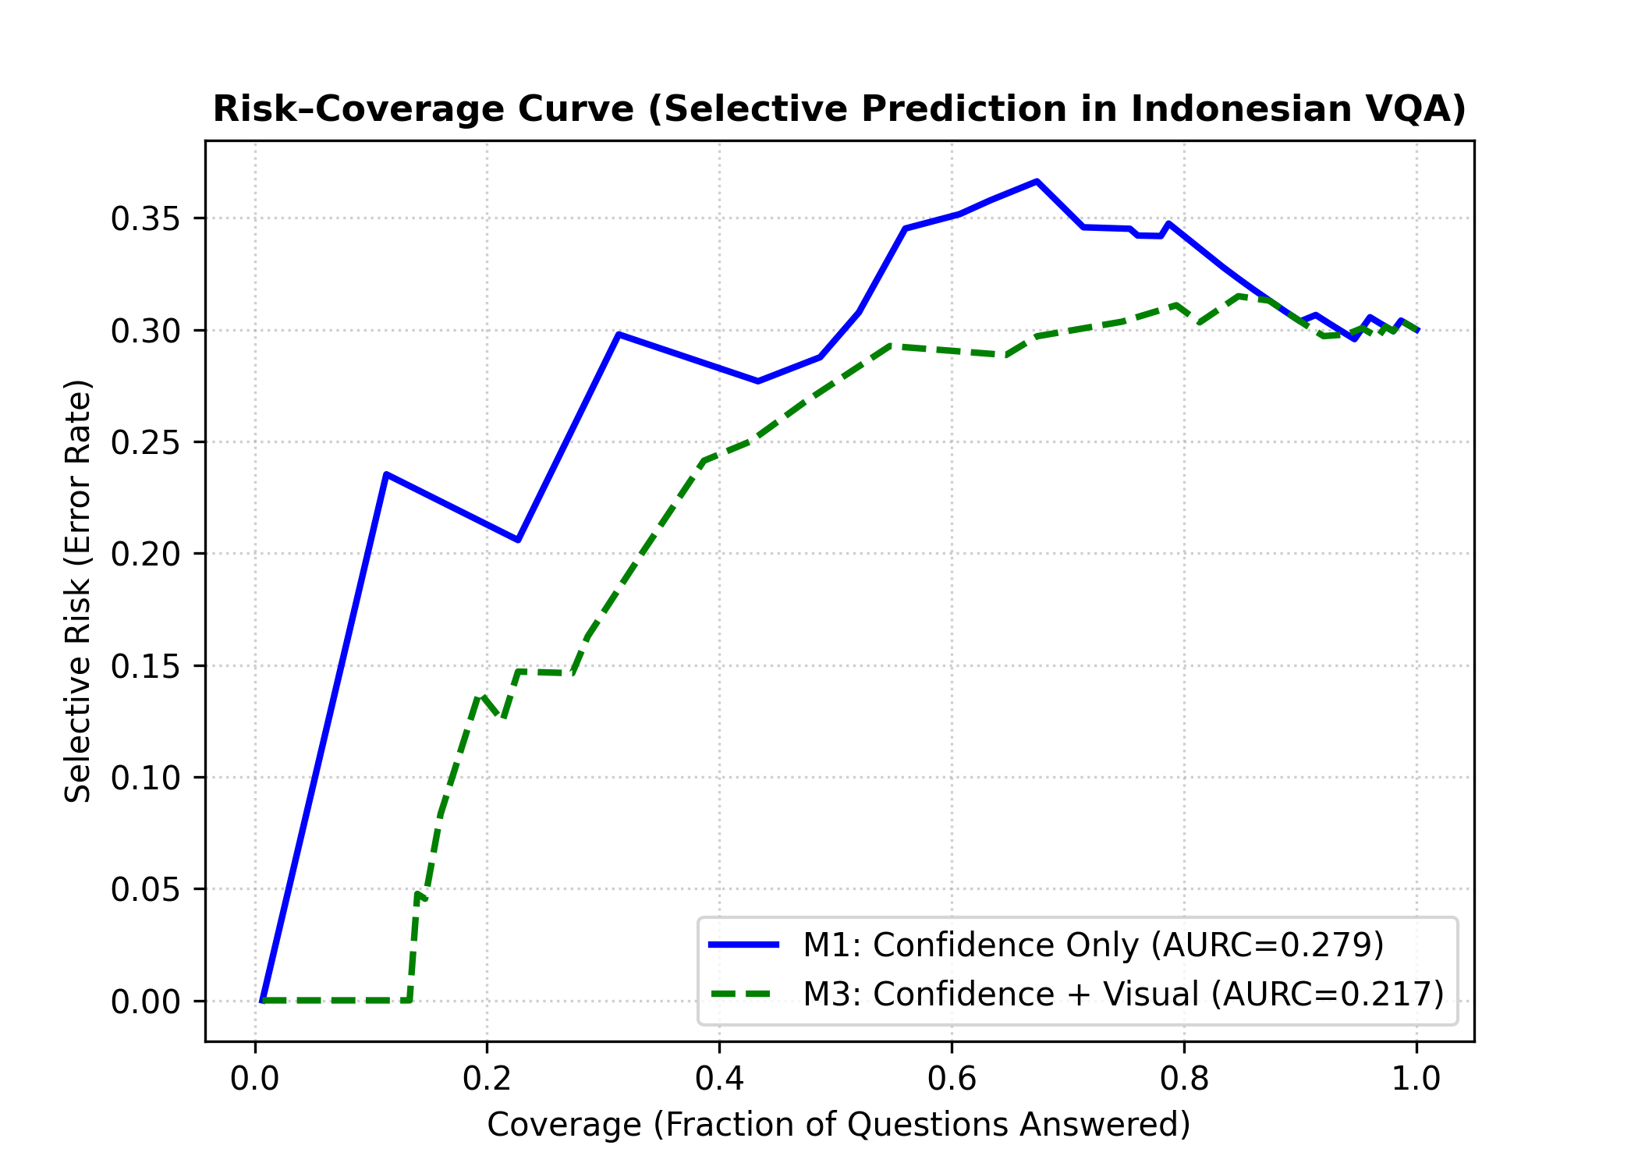
Hasil Eksploratif: Risk–Coverage
Belum tervalidasi; bukan bukti final bahwa sinyal visual membantu.
Catatan
AURC M1 = 0,279; M3 = 0,217 (pipeline saat ini)
Definisi skor M3 dan arah ranking perlu diperbaiki
Intervensi blank hitam dapat di luar distribusi
Ukuran sampel dan CI perlu dilaporkan
Notes:
Pada pipeline saat ini, AURC M1 tercatat sebesar 0,279 dan M3 sebesar 0,217. Walaupun nilai M3 tampak lebih rendah, hasil ini belum dapat dianggap sebagai bukti final bahwa sinyal visual membantu. Definisi skor M3, arah pemeringkatan, dan validitas intervensi visual masih perlu diperiksa. Karena itu, pipeline harus diperbaiki dan divalidasi terlebih dahulu sebelum menarik kesimpulan.

Slide 19
Evaluasi dan Analisis Statistik
Metrik
Statistik dan kontrol
Akurasi EN, ID, language gap, flip rate
Selective prediction: AUROC deteksi error, AURC, risk–coverage
Coverage pada risiko tetap, confident-wrong rate
Sekunder: ECE, Brier, AUPRC
Image-cluster bootstrap, CI, effect size
McNemar dan paired bootstrap
Model dibandingkan pada manifest identik
Jalur training: λs dipilih di validation; test dipakai sekali
Notes:
Evaluasi mencakup akurasi Inggris dan Indonesia, language gap, flip rate, kemampuan mendeteksi kesalahan, serta AURC dan risk–coverage. Saya juga akan memeriksa apakah model memberikan jawaban salah dengan confidence tinggi. Perbandingan dilengkapi pengujian statistik, interval kepercayaan, dan ukuran efek. Tujuannya agar kesimpulan tidak hanya berdasarkan angka yang terlihat lebih baik, tetapi juga mempertimbangkan ketidakpastian hasil.

Slide 20
Keputusan Berdasarkan Screening
Masalah EN–ID masih terlihat pada model 7B → evaluasi dilanjutkan.
Aturan keputusan
Model dan compute
Model kuat tanpa masalah berarti → persempit RQ atau metode
Skor M3 atau intervensi visual belum valid → perbaiki sebelum klaim
Evaluasi B1–B2 belum benar → tunda klaim training
QLoRA tidak feasible → pindah ke GPU lebih besar
Qwen2.5-VL-3B-Instruct dan HuatuoGPT-Vision-7B
RTX 3050 6 GB untuk debugging
Colab/Kaggle untuk eksperimen penuh
Catat peak VRAM dan runtime
Notes:
Tahap screening menentukan apakah penelitian dapat dilanjutkan sesuai rencana. Jika model yang lebih kuat tidak menunjukkan masalah berarti, ruang lingkup penelitian perlu disesuaikan. Jika skor M3 atau intervensi visual belum valid, evaluasinya harus diperbaiki sebelum menarik kesimpulan. Dari sisi komputasi, RTX 3050 digunakan untuk debugging, sedangkan eksperimen penuh dapat dijalankan melalui Colab atau Kaggle jika diperlukan.

Slide 21
Skenario Hasil yang Mungkin
Bukan hasil: kemungkinan interpretasi yang akan dibaca dari data.
A
B
C
D
Sinyal membantu
Tidak menambah
Masalah kecil
Tergantung skor
Masalah EN–ID tetap terlihat; M3 konsisten lebih baik daripada M1
Masalah terlihat, tetapi sinyal visual tidak menambah di atas confidence
Model kuat tidak menunjukkan masalah berarti → persempit RQ atau metode
Hasil berubah menurut definisi skor atau intervensi → perbaiki dan ulangi
Notes:
Ada empat kemungkinan hasil. Pertama, sinyal visual membantu mengenali jawaban salah. Kedua, sinyal visual tidak memberikan manfaat tambahan dibandingkan confidence saja. Ketiga, model yang lebih kuat ternyata tidak menunjukkan masalah berarti. Keempat, hasil berubah bergantung pada definisi skor atau metode intervensi. Semua ini masih berupa skenario, bukan hasil final, sehingga kesimpulan nantinya harus mengikuti bukti eksperimen.

Slide 22
Kontribusi dan Keterbatasan
Kontribusi evaluasi empiris
Keterbatasan
Karakterisasi language shift EN–ID pada model kandidat
Nilai tambah sinyal visual di atas confidence
Analisis risk–coverage untuk selective prediction
Evaluasi jalur training konsistensi, jika valid
314 gambar unik, bukan 2.244 independen
Screening terbatas pada model 3B dan 7B
Perubahan visual adalah behavioral probe
Hasil eksploratif belum divalidasi
Notes:
Kontribusi yang diharapkan adalah memberikan gambaran tentang dampak perubahan bahasa terhadap Medical VLM dan menguji apakah sinyal visual membantu mengenali jawaban yang salah. Keterbatasannya meliputi hanya 314 gambar unik, jumlah model kandidat yang terbatas, serta intervensi visual yang hanya mengukur perilaku model. Karena itu, hasil penelitian tidak boleh langsung dianggap berlaku untuk semua model atau seluruh kondisi klinis.

Slide 23
Penutup
Tujuannya bukan sekadar menentukan apakah Medical VLM benar, melainkan apakah kita dapat mengenali kapan jawabannya layak dipercaya—dan apakah sinyal visual tetap membantu ketika bahasa berubah.
Notes:
Sebagai penutup, tujuan penelitian ini bukan sekadar mencari model dengan akurasi tinggi, tetapi juga menguji apakah kita dapat mengenali kapan jawaban model layak dipercaya. Saya ingin mengetahui apakah sinyal visual memberikan informasi tambahan ketika model menghadapi pertanyaan dalam Bahasa Inggris dan Indonesia. Dengan demikian, penelitian ini diharapkan memberikan evaluasi Medical VLM yang lebih hati-hati dan terukur. Demikian presentasi saya. Terima kasih. Wassalamu’alaikum warahmatullahi wabarakatuh.

Slide 24
Referensi
Bai, S., et al. (2025). Qwen2.5-VL technical report. arXiv:2502.13923.
Byun, J. Y., Park, Y.-J., Corbeil, J.-P., & Abacha, A. B. (2026). Overconfidence and calibration in medical VQA: Empirical findings and hallucination-aware mitigation. COLM 2026.
Chen, J., et al. (2024). Towards injecting medical visual knowledge into multimodal LLMs at scale (HuatuoGPT-Vision). arXiv:2406.19280.
Dancette, C., Whitehead, S., Maheshwary, R., Vedantam, R., Scherer, S., Chen, X., Cord, M., & Rohrbach, M. (2023). Improving selective visual question answering by learning from your peers. CVPR 2023.
Farooq, H., Taj, M., Nasim, M., & Mahmood, A. (2025). Localization lens for improving medical vision-language models. MICCAI.
Guo, C., Pleiss, G., Sun, Y., & Weinberger, K. Q. (2017). On calibration of modern neural networks. Proceedings of ICML, 70, 1321–1330.
Jiang, S., et al. (2026). Act as you think: Reinforcing consistent reasoning in medical visual question answering. ACL 2026.
Lab-IS. (n.d.). IndoRad-VQA [Data set]. Hugging Face.
Lin, Z., Zhang, D., Tao, Q., Shi, D., Haffari, G., Wu, Q., He, M., & Ge, Z. (2023). Medical visual question answering: A survey. Artificial Intelligence in Medicine, 143, 102611.
Sadanandan, B., & Behzadan, V. (2026). Mechanistically guided LoRA improves paraphrase consistency in medical vision-language models. Proceedings of Machine Learning Research, 333, 703–720.
Wang, J., Zhao, S., Wang, H., Qin, B., & Liu, T. (2026). Analyzing and mitigating cross-lingual degradation in multilingual medical VQA. arXiv:2608.22363.
Yudhistira, P. C. Y., Malik, D. R., & Yudistira, N. (2026). Does language shift break medical vision-language models? Indonesian radiology visual question answering case study. arXiv:2606.03693.
Zafar, A., Murali, L. K., Bharadwaj, S., Vashist, A., & Wu, J. (2026). Do medical vision language models actually see? arXiv:2607.03647.

